Slide 1
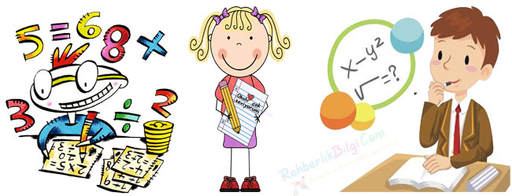
VERİMLİ DERS ÇALIŞMA TEKNİKLERİ

Slide 2

ALTIN KURAL:
Başarılı olmak için çok çalışmak değil , etkin çalışmak gerekir…

Slide 3
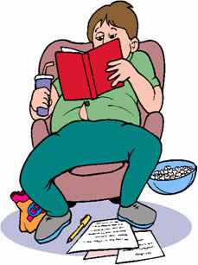
TUZAKLAR…
- Gözlerinizi yapamadıklarınıza çevirmek.
-Zorlanılan derslerin dışlanması.
-Aşırı kaygı ve güvensizlik.
-Çalışma anında hayallere dalmak.
- Uzun ve gereksiz telefon konuşmaları.
-Yatarak/uzanarak çalışmak

Slide 4

TUZAKLAR…
-Çalışmayı tamamlamadan bırakmak.
-Plansız, programsız çalışmak.
-Arkadaşlara “hayır!” diyememek.
-Zamanı denetleyememek.
-Yanlışlardan ders almamak, noksanları gidermemek.
-Kendinizi başkalarıyla kıyaslamak.

Slide 5
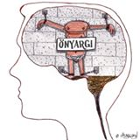
Bunlardan kurtulun…
-”Bugün günümde değilim.”
-”Hiç şansım yok.”
-”Şu matematiği nasıl halledeceğim?”
-”Her şey kötüye gidiyor.”
-”Çalışsam da işe yaramıyor.”
-”Ben yapamıyorum.”

Slide 6

Önce Kendinizi Hazırlayın
FİZYOLOJİK HAZIRLIK:
-Sağlınıza dikkat edin
-Duruşunuzu düzeltin
-İyi beslenin
-Hareket edin
-Gerginlikten kurtulun
-Doğru nefes almayı öğrenin
-Olumlu yüz ifadesi oluşturun

Slide 7

Konsantrasyon Hazırlığı:
-Hedefinizi netleştirin.
-Amacınızı belirleyin.
-Bilgi eksiklerinizi tespit edin.
-Sizi oyalayacak faaliyetleri erteleyin.
-Düzenli ve disiplinli ders çalışma alışkanlığı edinin.
-Ders çalışmak için istek gelmesini beklemeyin, sorumluluk duygunuzu açığa çıkarın ve istekle derslere asılın.

Slide 8
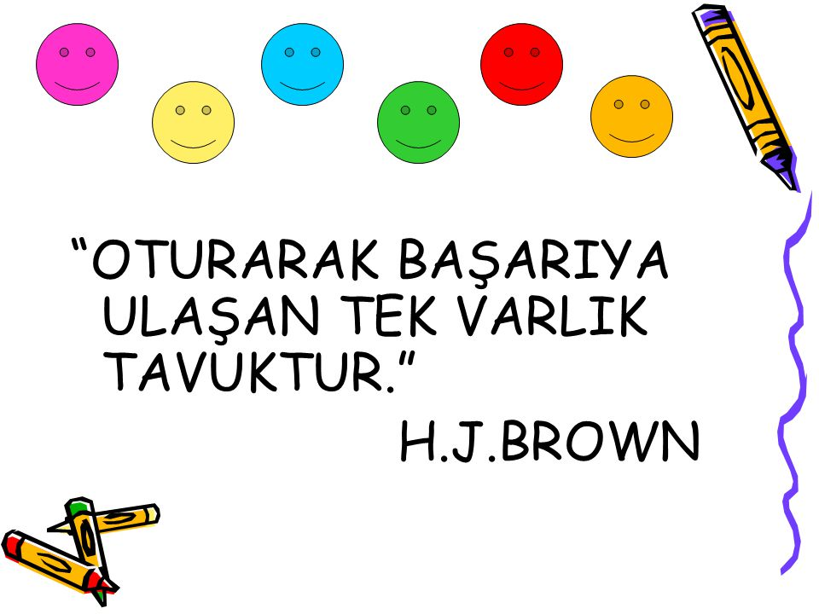

Slide 9

Etkili bir çalışma için…
-Etkin dinleyin, dersi deste halledin.
-Ders esnasında önemli noktaları daha sonra hatırlayacağınız biçimde belirtin.
-Öğretmen ile göz teması kurun ve anlattıklarına odaklanın.
- Hangi saatler arasında neler yapacağınızı önceden belirleyin.
-Şampiyonların anahtarı: Günlük tekrar yoksa başarı da yoktur!
-Günlük tekrarın yanında haftalık ve aylık tekrar başarınızı zirveye çıkartır.
-Öğrendiğiniz konularla ilgili soru çözün, böylelikle hangi konuyu ne kadar anladığınızı belirleyebilirsiniz.

Slide 10

Etkili bir çalışma için…
-Ertesi gün göreceğiniz konulara önceden mutlaka göz atın, ön hazırlık yapın.
-Ara vermek, çalışmanın parçasıdır. 45 dk çalışma, 15 dk ara idealdir. Bunun için çalışma ortamınızda bir saat eklemenizde fayda var.
-Çalışma ortamınızı iyi belirleyin. Çalışmanıza engel olacak, dikkatinizi dağıtacak her şeyi ortadan kaldırın ve çalışma materyallerinizi yanınıza alın.
-Ders çalışırken sadece çalışmaya odaklanın, aynı anda diğer işlerle ilgilenerek dikkatinizi dağıtmayın.

Slide 11

Etkili bir çalışma için…
-Derste ve daha sonraki çalışmalarda mutlaka notlar tutun.
-Diğer kaynaklardan da yararlanın.
-Zor anladığınız konuları çalışmak için günün en verimli olduğunu hissettiğiniz saatlerde çalışmaya başlayın.
-Etkili ve verimli okuyun.
-Tekrar yaparak unutmayı engelleyin.
-Çalışma metodunuzu dersin özelliğine göre seçin.
-Konular arasında önemli/önemsiz ayrımı yapmayın
-Devamsızlık yaptığınız günlerdeki konuları mutlaka telafi edin.
-Televizyon karşısında ders çalışmayın.

Slide 12

Etkili çalışmak; zamanı belirlenmiş amaçlar, saptanmış öncelikler doğrultusunda kullanmaktır.
Verimli ders çalışma programı içinde eğlenmeye, dinlenmeye, aileye, sevdiklerine zaman ayırmaya daima yer vardır.

Slide 13
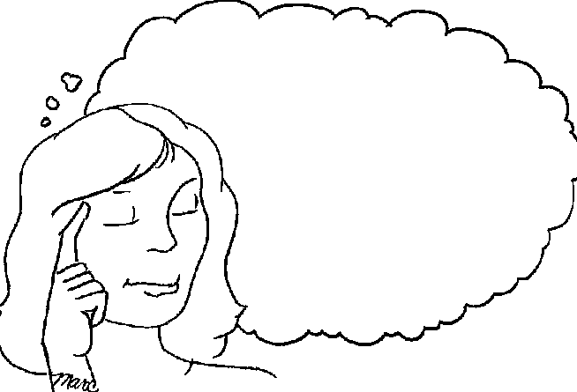
BUNLARI ÇABUK UNUTURUZ
-Tam anlaşılmamış konular.
- Bilinçsizce, rast gele öğrendiklerimiz.
-Uzun süre çalışma ile öğrenilenler.
-Tekrarlanmayan bilgiler.
-Düşünülmeden ezberlenenler.
-Olumsuz - mutsuzluk veren bilgiler.

Slide 14

BUNLARI ÇABUK UNUTURUZ
-Soyut, ilişkilendirmenin zor olduğu bilgiler.
-Uykusuzken öğrendiklerimiz.
-İlgi ve bilgi alanımıza girmeyen bilgiler.
-Stresli bir durumda öğrenilenler.
-Çağrışım ilişkileri zayıf bilgiler.
-Önemsiz olduğu düşünülen bilgiler.
-Pasif dinlenme ile öğrenilenler.

Slide 15
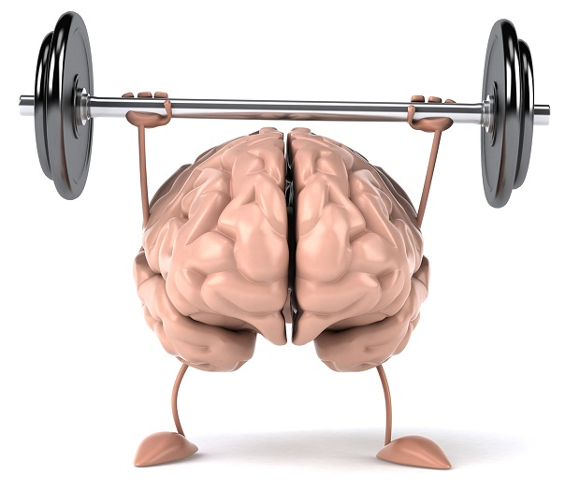
BUNLARI ÇABUK HATIRLARIZ
-Kişiye anlamlı gelen, tam anlaşılmış bilgiler.
-Bilinçli olarak hafızaya kaydedilenler.
-Çalışıp ve ardından dinlenmeler.
-Çok tekrarlanan bilgiler.
-İsteyerek, yüksek motivasyonla öğrenilenler.
-Üzerinde düşünülerek öğrenilenler.

Slide 16

BUNLARI ÇABUK HATIRLARIZ
-Somut bağlantılar kurulabilecek, görsel bilgiler.
-Uykudan önce öğrenilip, sonra tekrar edilenler.
-İlgi ve bilgi alanımıza giren bilgiler.
-Stressiz bir ortamda öğrenilenler.
-Öğrenilmiş bilgiler ile çok çağrışım yapan bilgiler.
-Önemli olduğu düşünülen bilgiler.
-Aktif dinleme ile öğrenilenler.

Slide 17
Belirli noktalara gelmiş veya istedikleri konumlarda olan insanların hepsi “planlı çalışarak” bu noktalara gelmişlerdir.
Plansız bir işi başarmak veya istenilen noktaya ulaşabilmek çok güçtür…

Slide 18
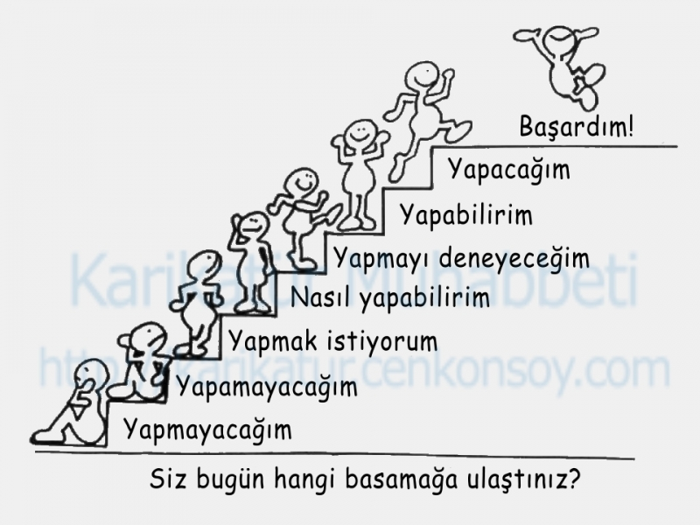

Slide 19

BAŞARABİLİRİM ÇÜNKÜ,
GELECEĞİME HAZIRLIK YAPIYORUM. BİLİYORUM Kİ BUGÜN YAPTIKLARIM GELECEĞİMİ GARANTİ ALTINA ALIYOR. BU, GÜVENDE HİSSETMEME YARDIMCI OLUYOR

Slide 20

BAŞARI SİZİNLE OLSUN
TEŞEKKÜRLER

